Slide 1
Proiect surse
Partea a V-a
Pop Catalin-Cornel
Gr:2143

Slide 2
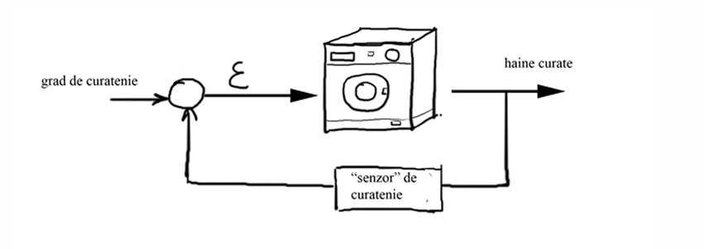
Sistem de control
Un sistem de control cu bucla inchisa este un sistem prin care controlam functionalitatea circuitului, conectand iesirea la intrarea procesului printr-o topologie a unui circuit de reglare. In functie de iesirea circuitului, bucla noastra de control o sa regleze procesul astfel incat sa elimine erorile, mentinand astfel iesirea dorita.

Slide 3
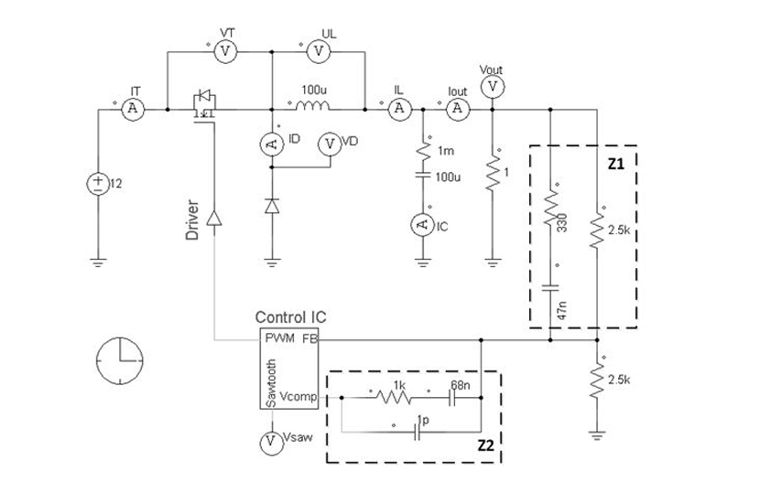
Buck implementat cu un circuit de control
In cazul nostru, folosim o topologie de compensator Type 3, evidentiat in blocurile Z1 si Z2. Iesirea intra mai apoi intr-un comparator care compara semnalul cu o forma de semnal triunghiular, rezultand un PWM pentru controlul tranzistorului.

Slide 4
Cerinte de proiectare
Vinmax = 15V
Vout = 3.3V
Fsw = 200Khz
L = 22µH
C = 10uF

Slide 5
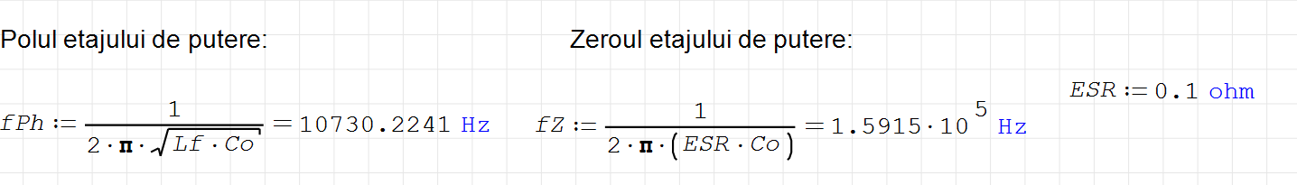
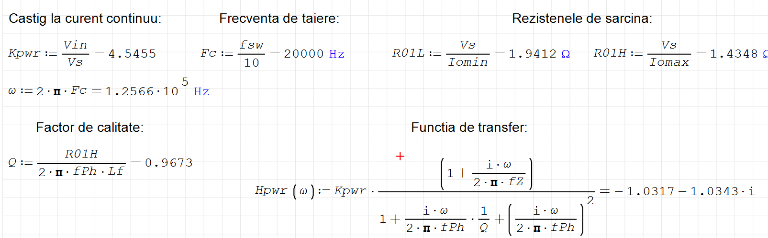
Fisa de calcul

Slide 6
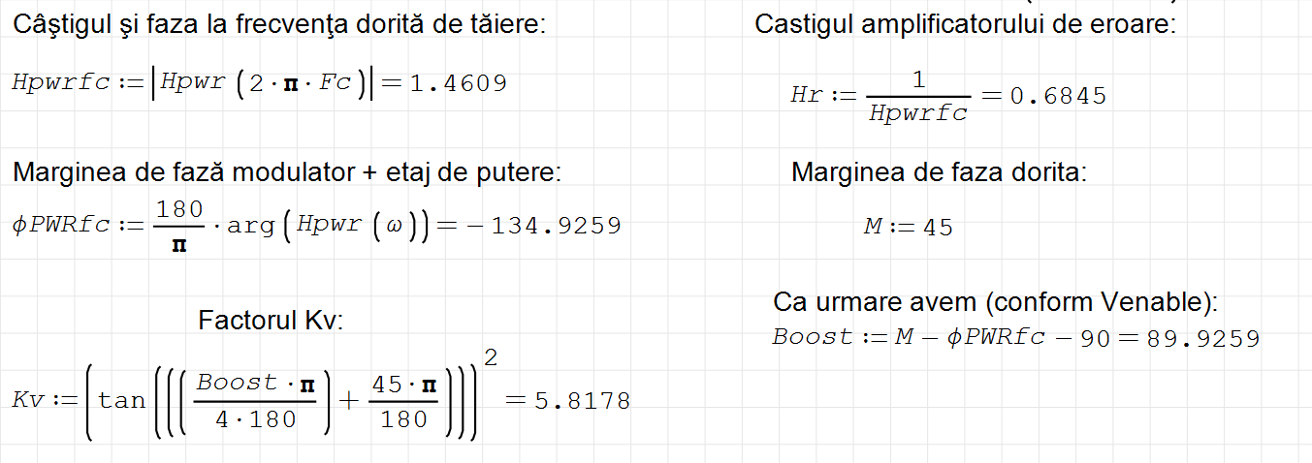
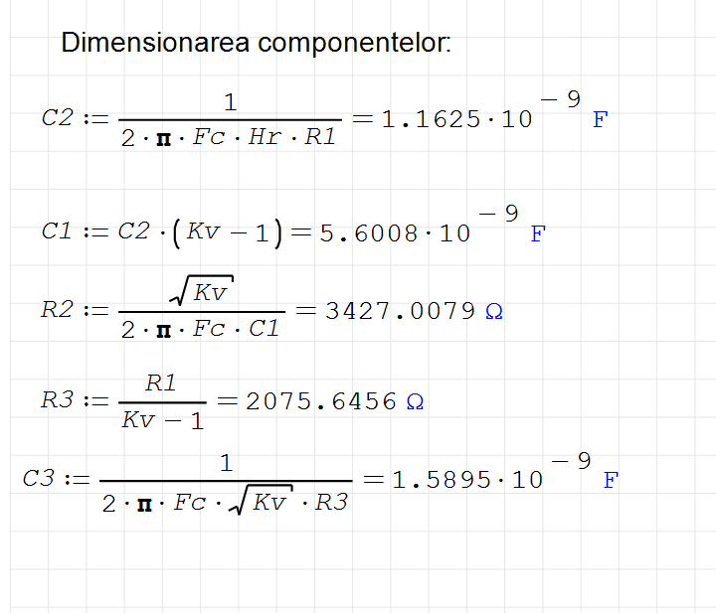
Fisa de calcul

Slide 7
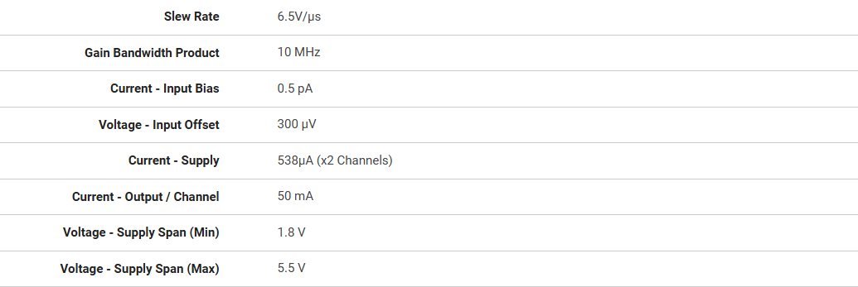
Alegere componente
Amplificator de eroare: TLV9062IDGKR
Pret:1,07 $

Slide 8
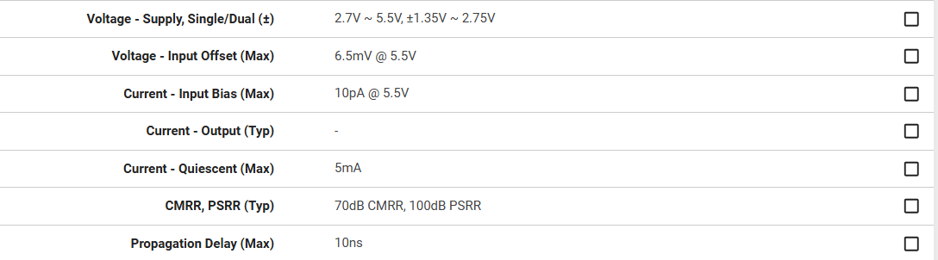
Alegere componente
Comparator: TLV3501AIDR
Pret: 3,22 $

Slide 9
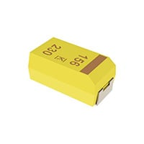
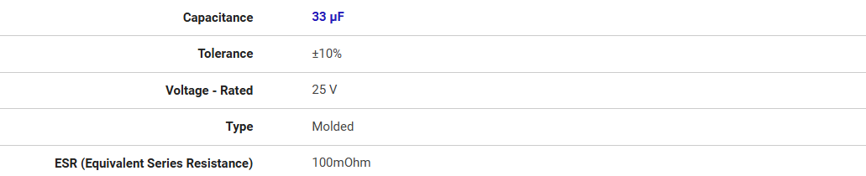
Alegerea componentelor
Capacitatea: T495D336K025ATE100
Pret: 1.80 $

Slide 10
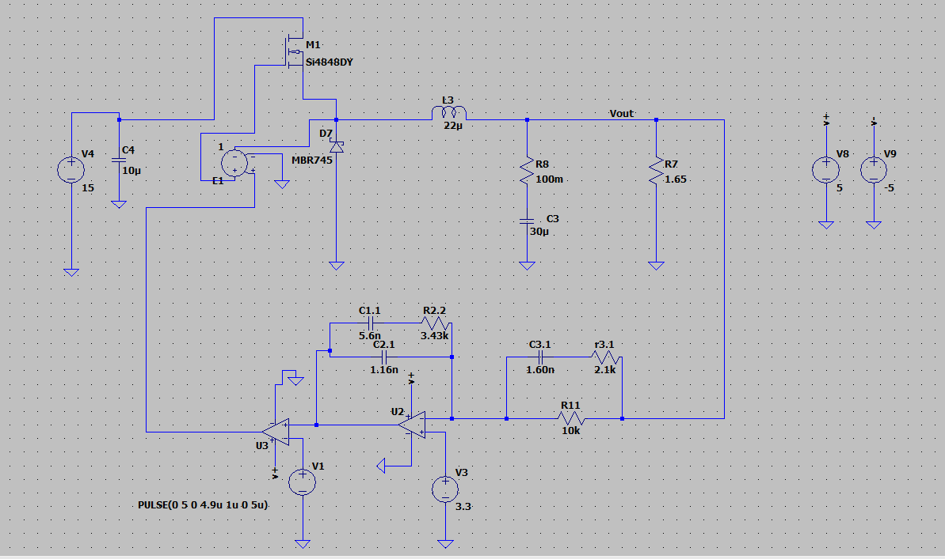
Circuit

Slide 11
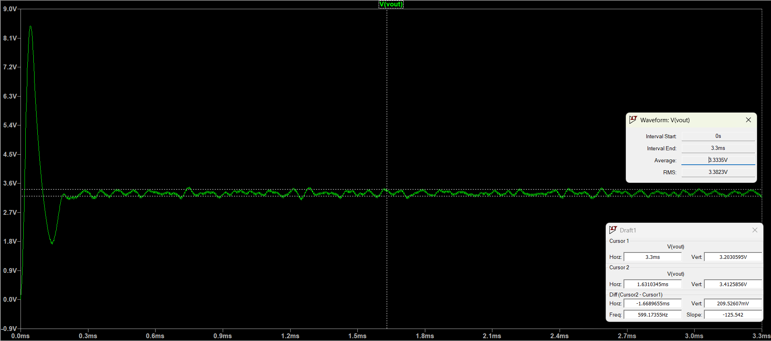
Simulari

Slide 12
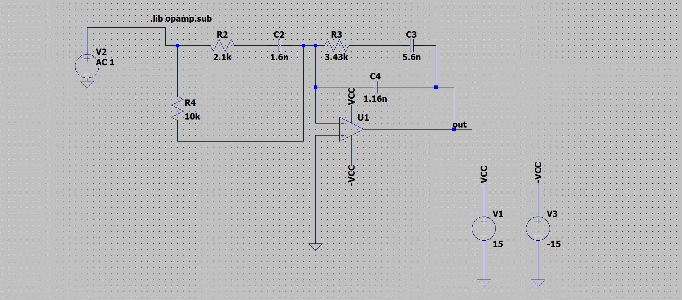
Circuit de reglaj

Slide 13
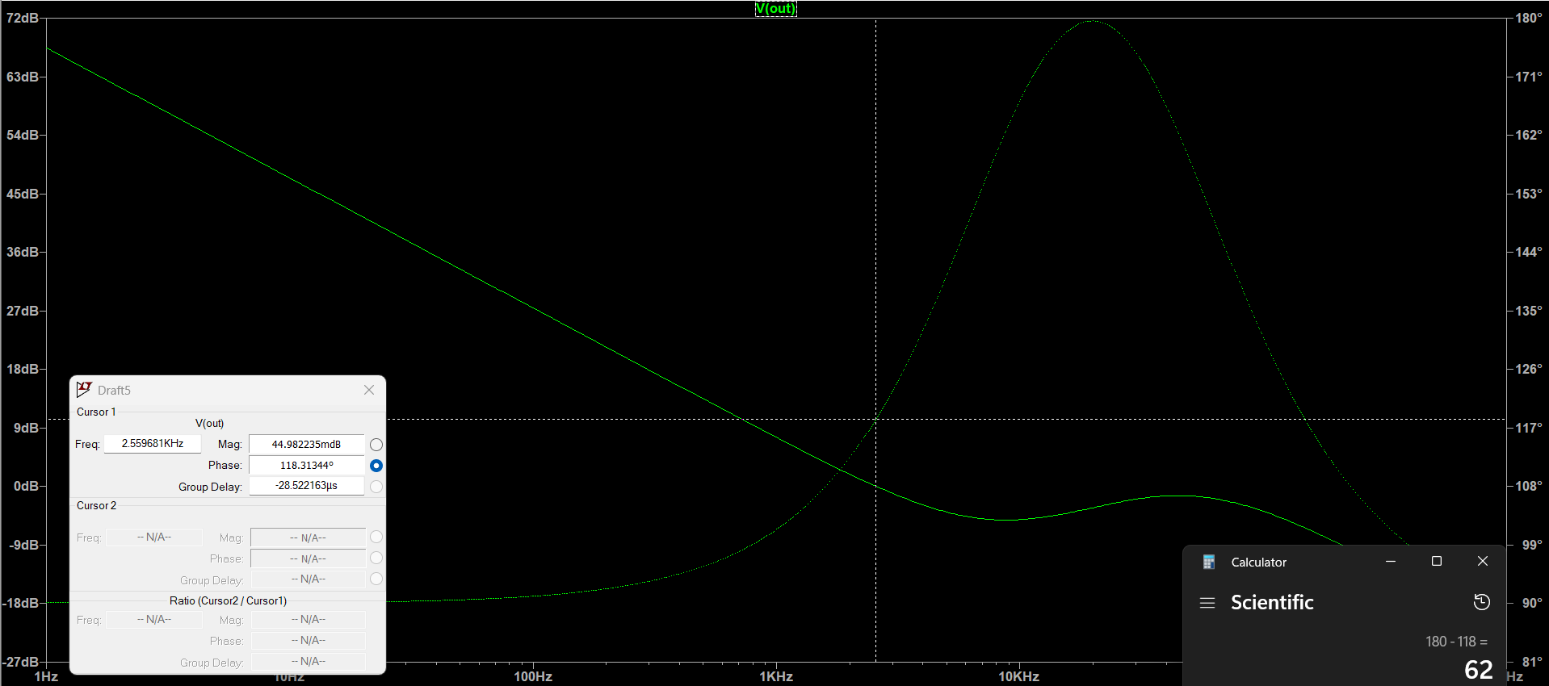
Marginea de faza

